Slide 1
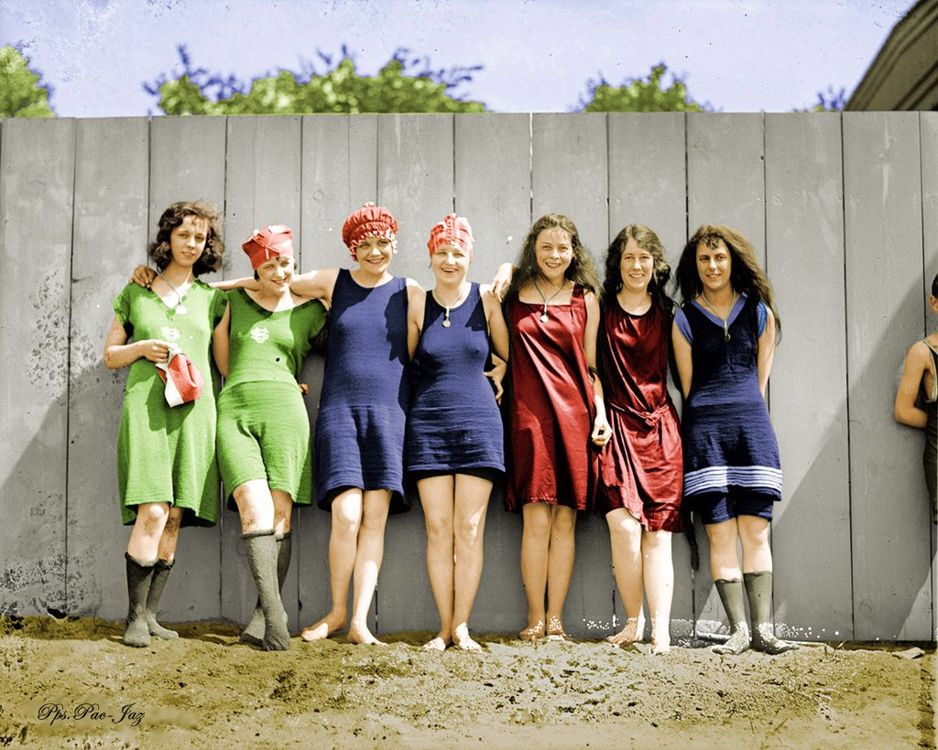




Año 1920

Slide 2

Estas fotos de época que les ofrecemos son todas en blanco y negro pero han sido coloreadas , técnica que se utilizaba antes de aparecer el color, les ofrecemos algunas en su doble versión para que vean la diferencia.

Slide 3

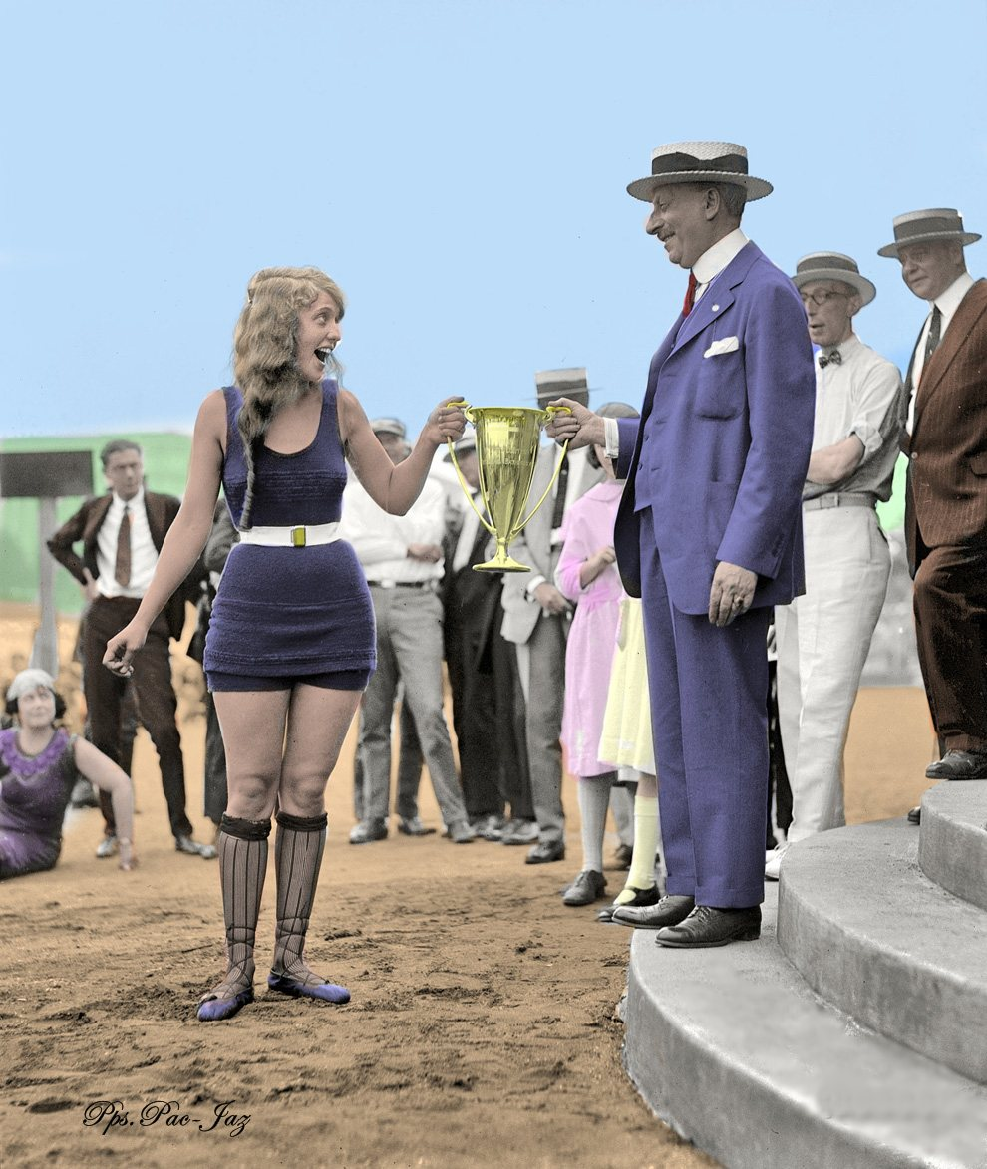
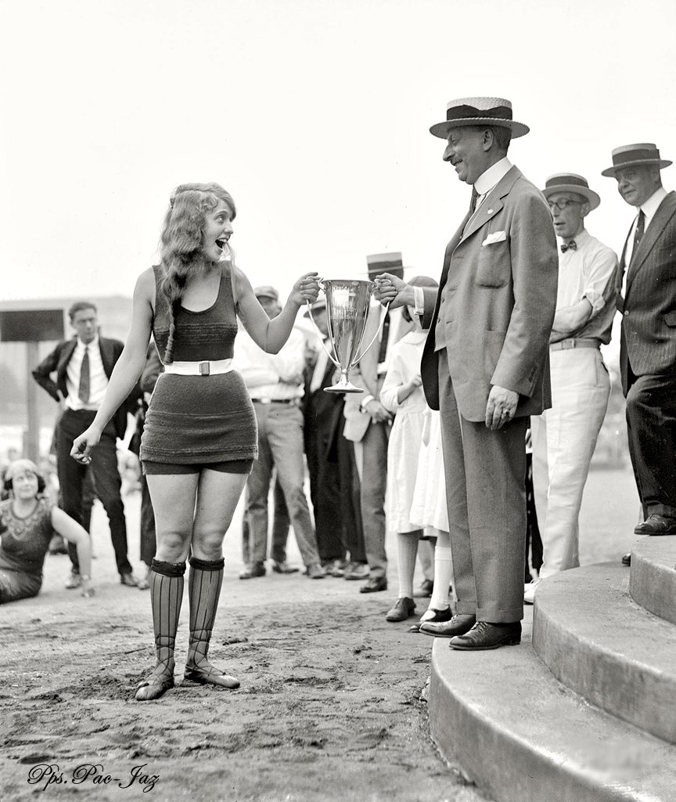
Año 1922

Slide 4
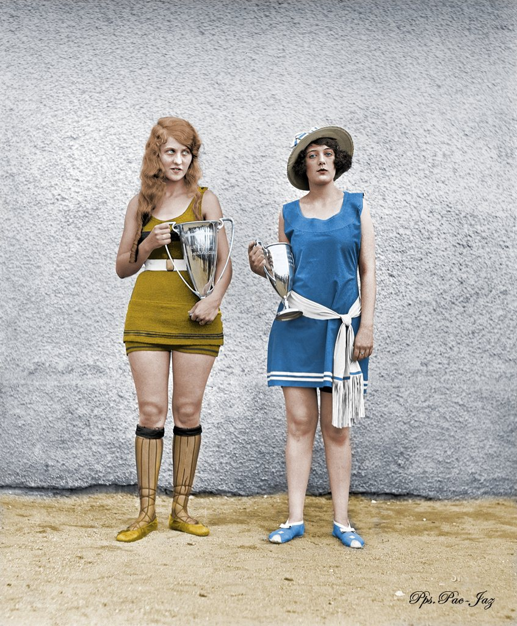
Año 1922

Slide 5
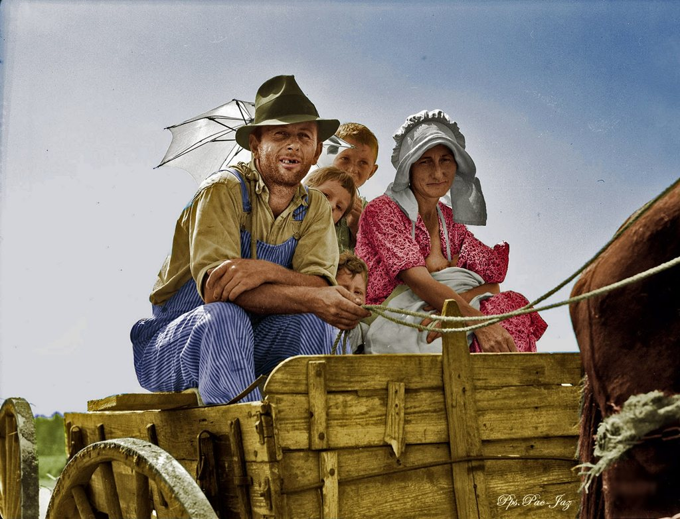
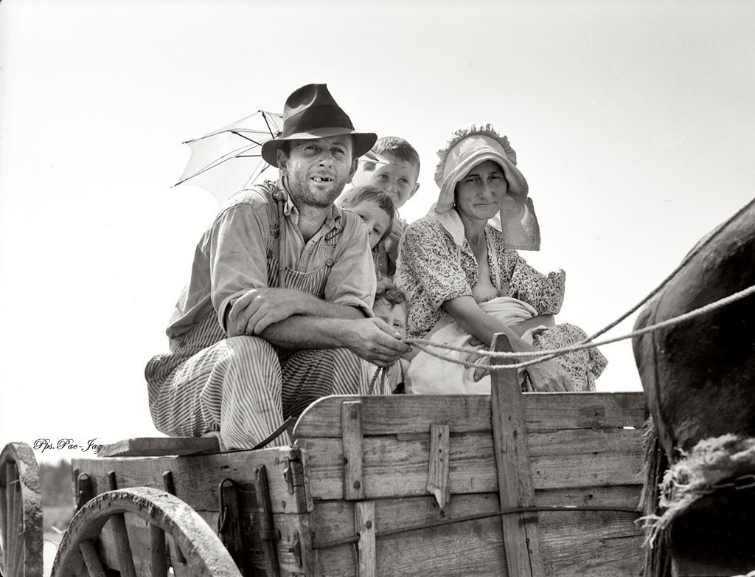
Año 1937

Slide 6
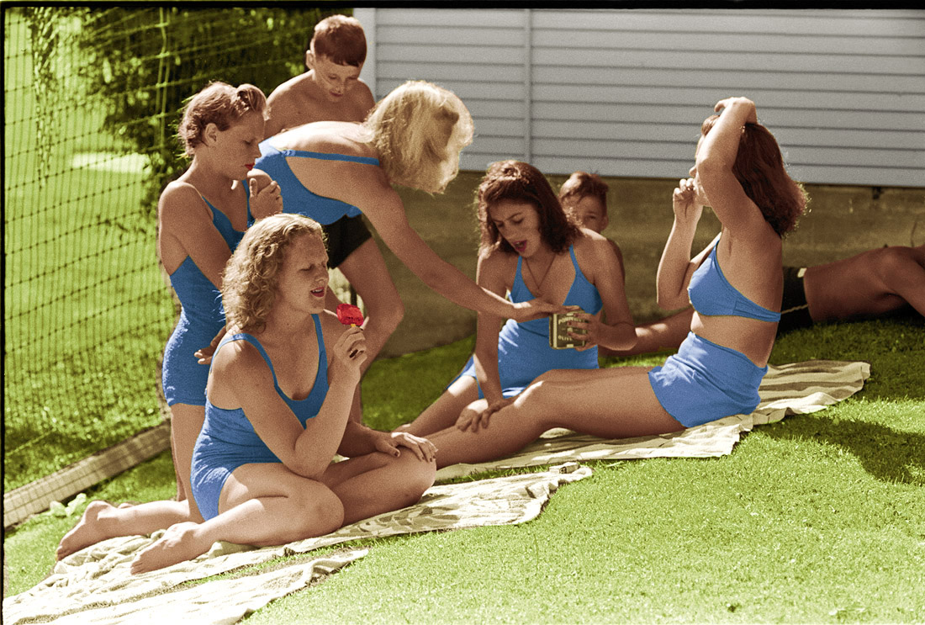
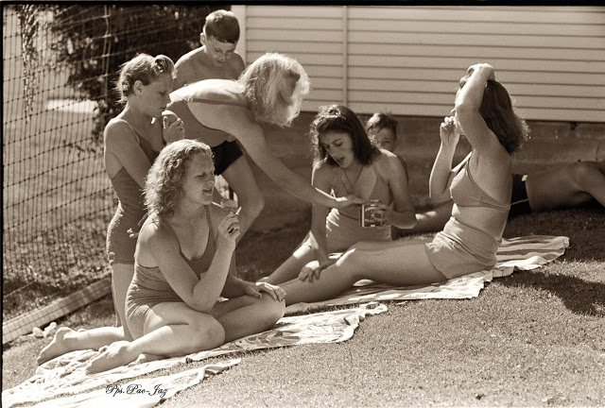
Año 1941

Slide 7
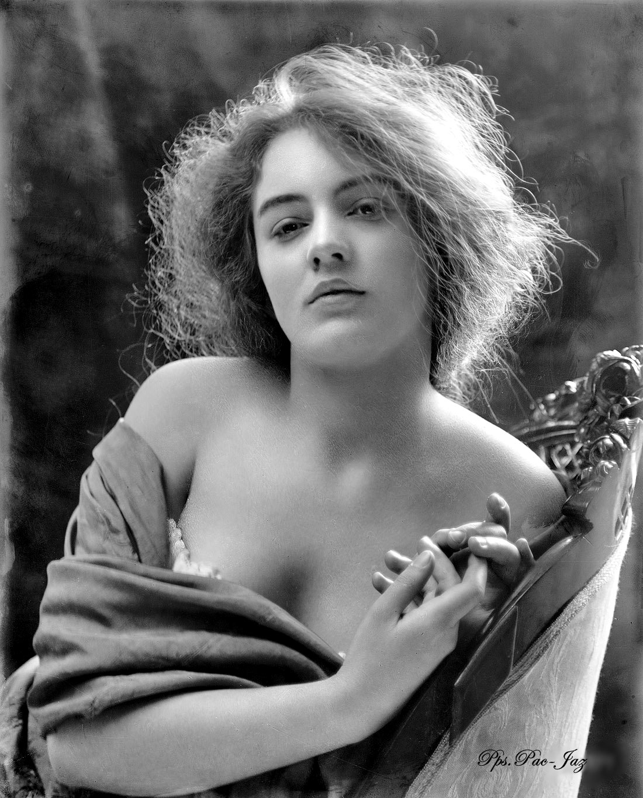
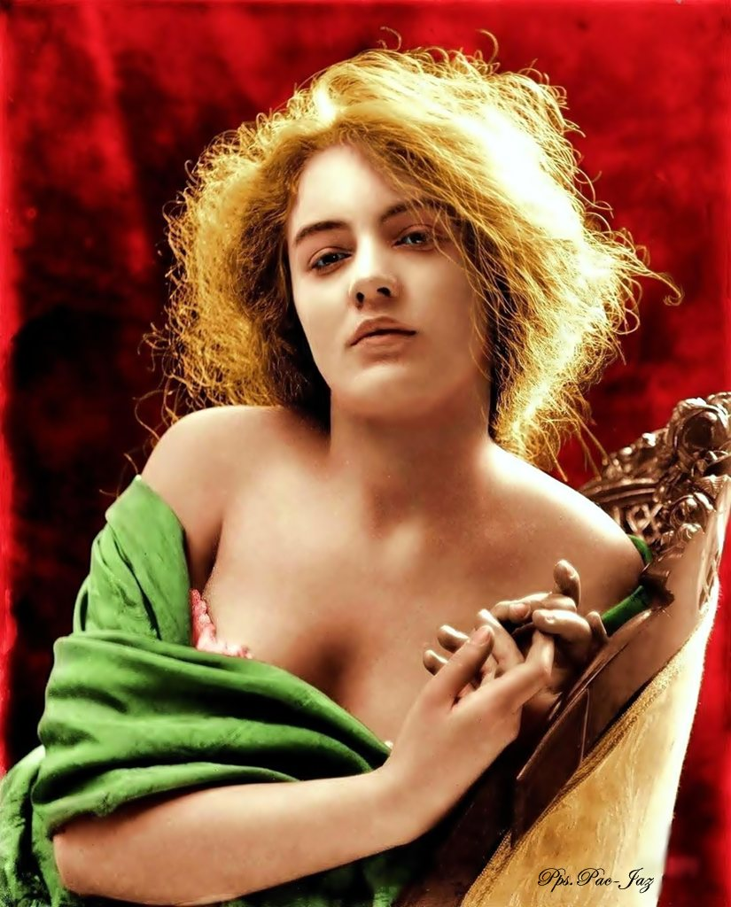

Slide 8
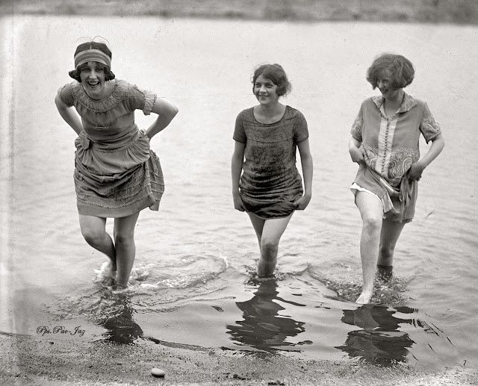
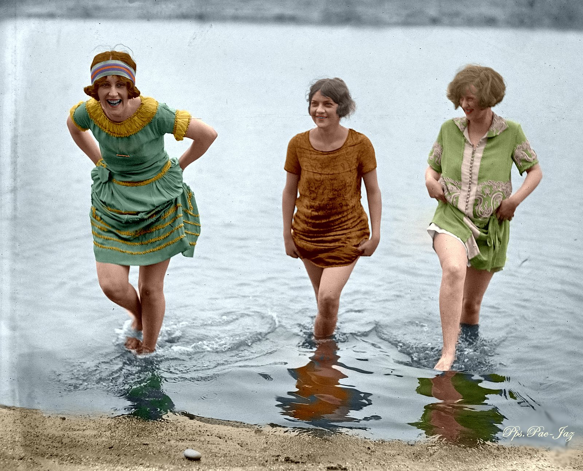
Año 1924

Slide 9
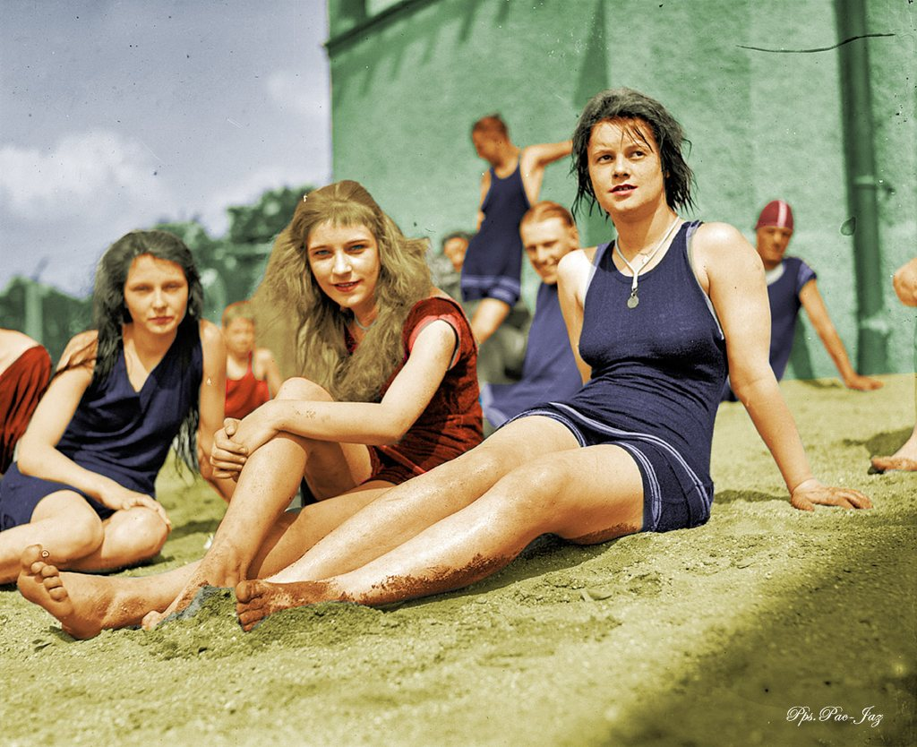
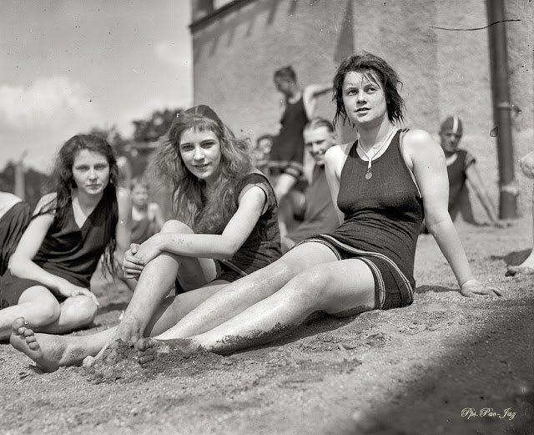
Año 1922

Slide 10
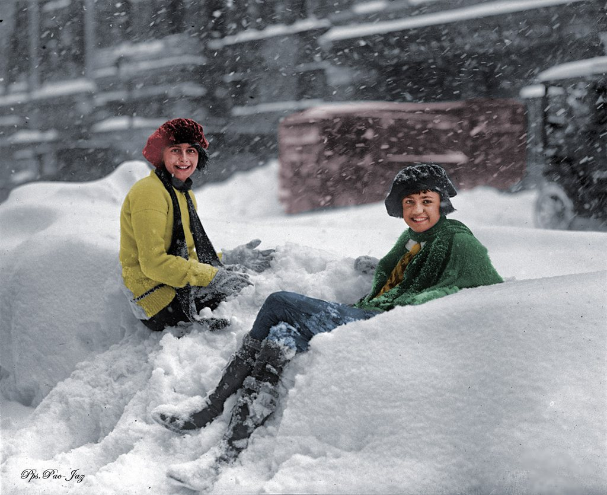
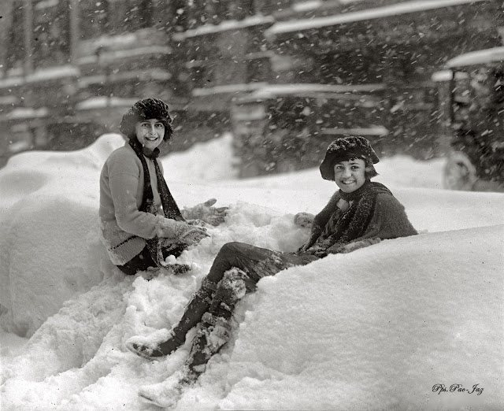
Año 1922

Slide 11
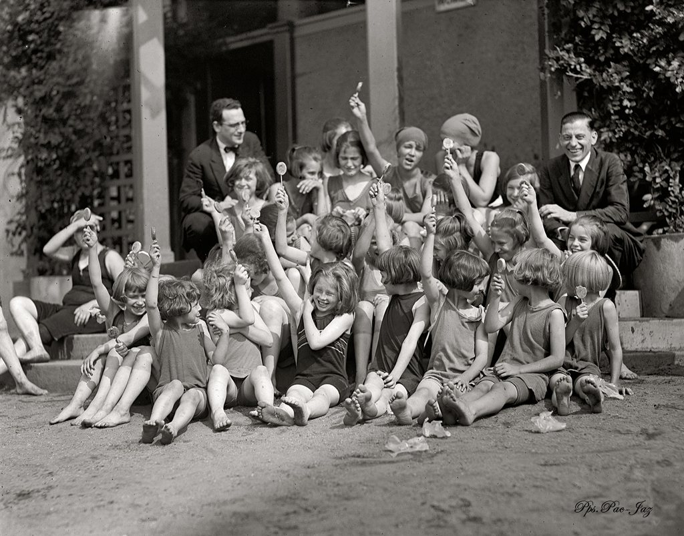
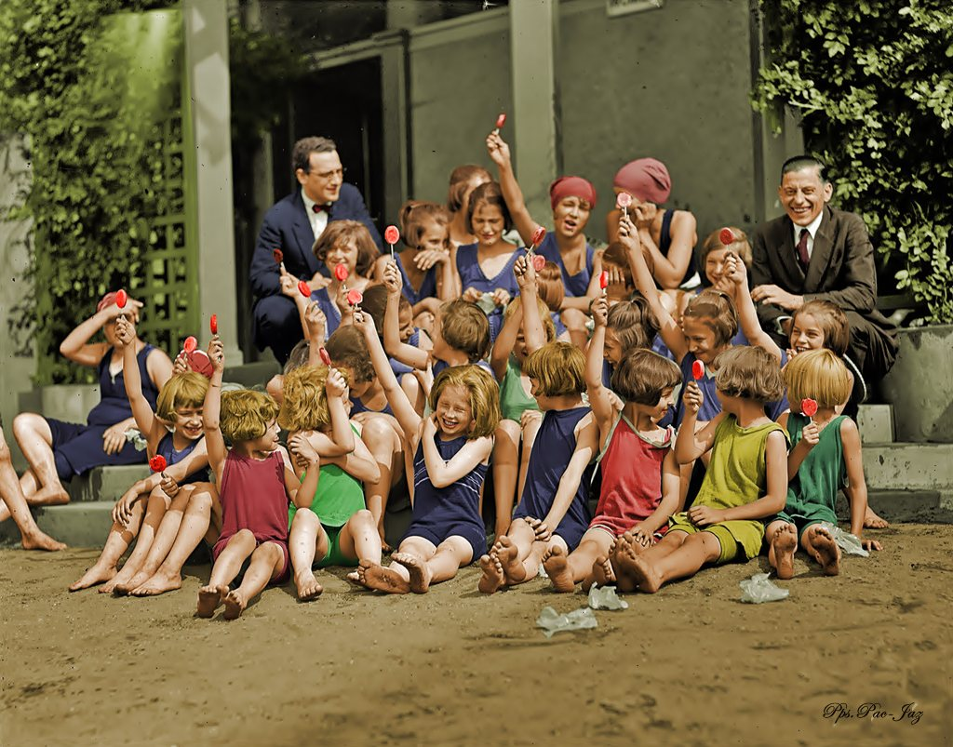
Año 1924

Slide 12
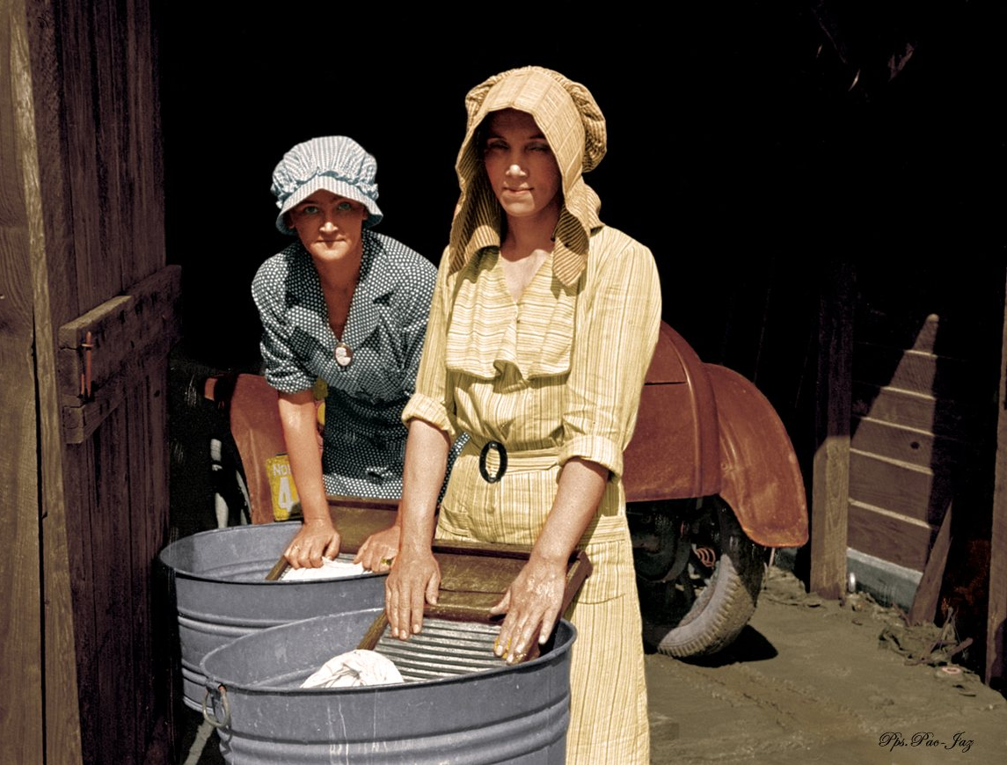

Slide 13
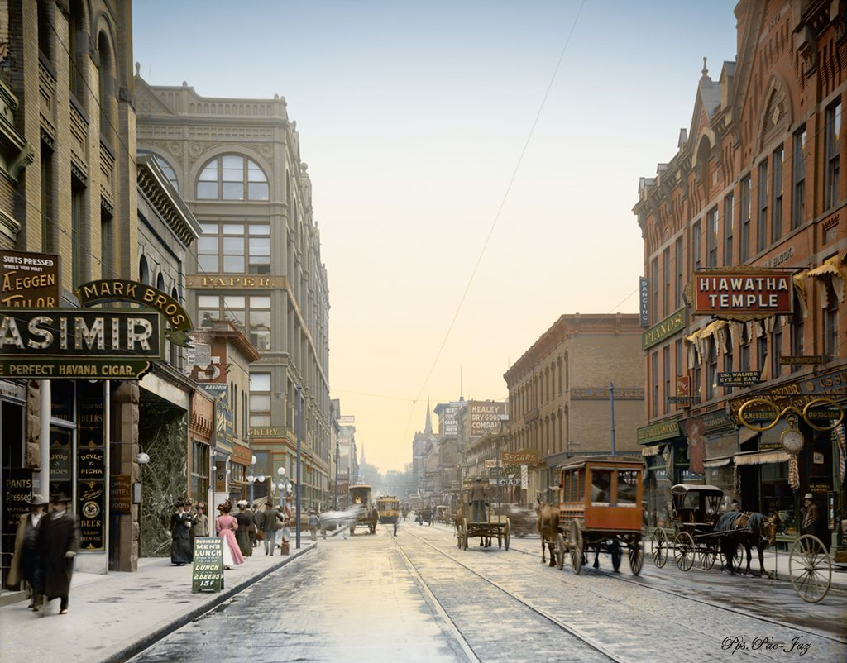
Año 1908

Slide 14
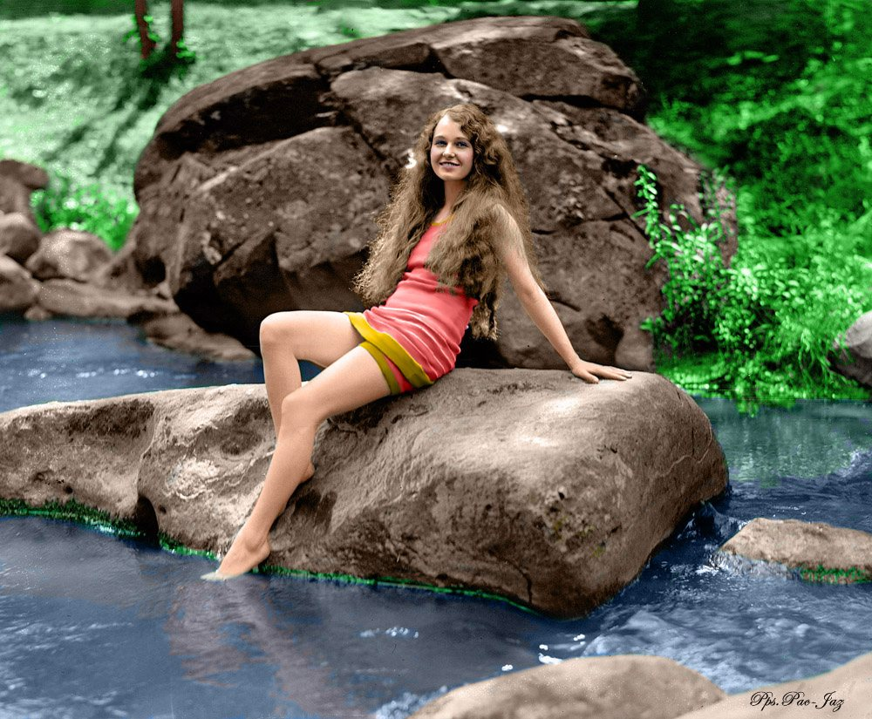
Año 1926

Slide 15
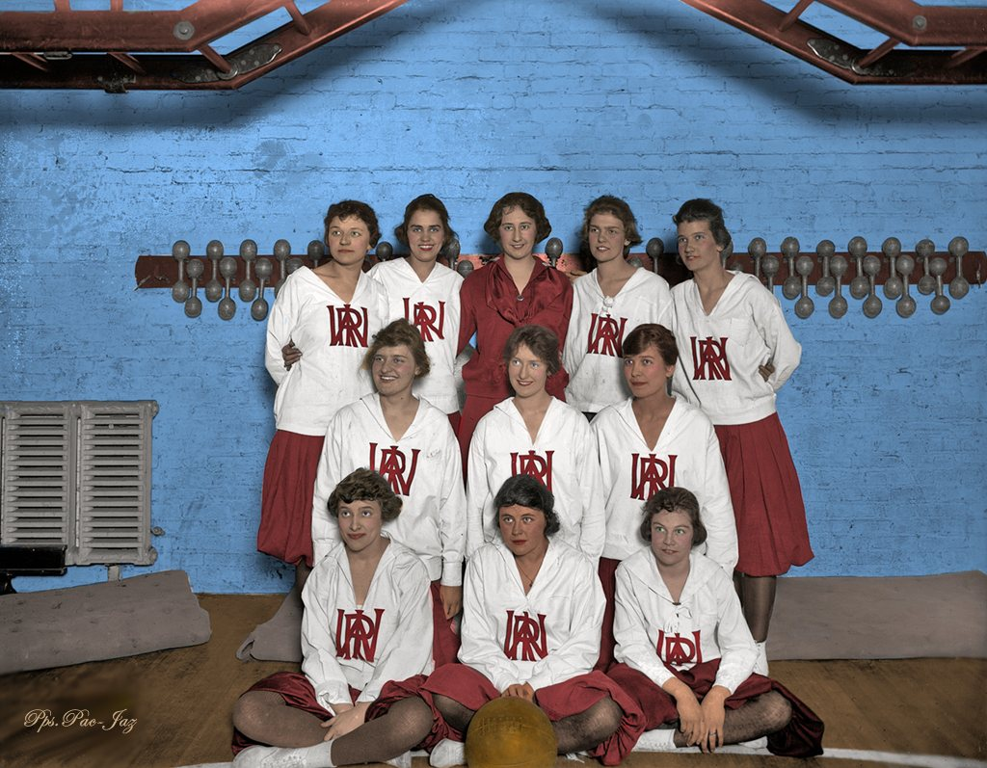
Año 1919

Slide 16
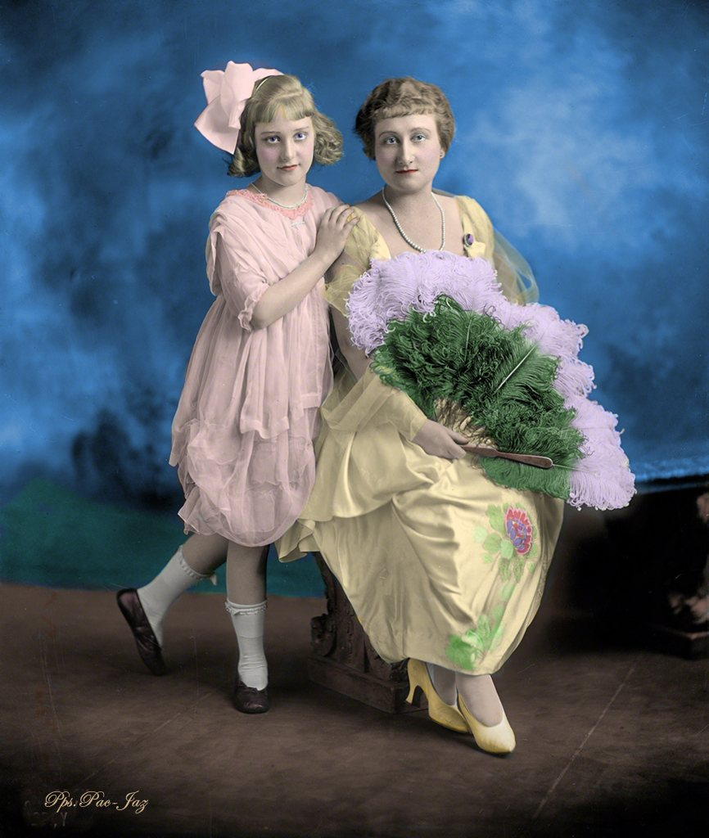
Año 1920

Slide 17
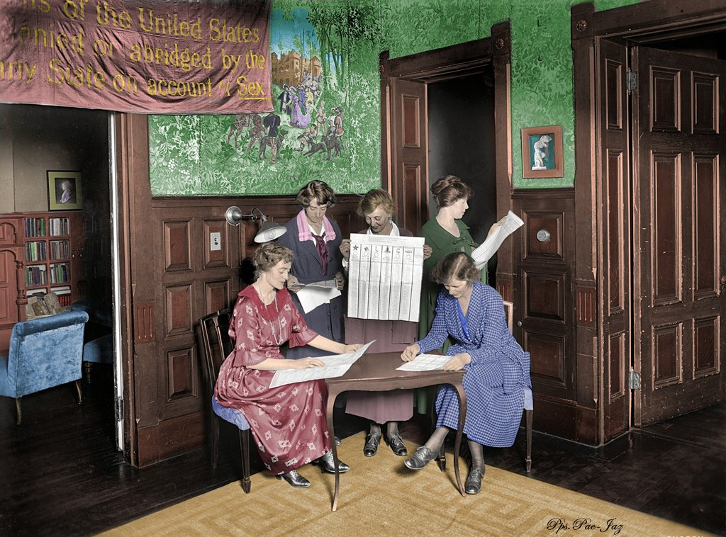
Año 1920

Slide 18
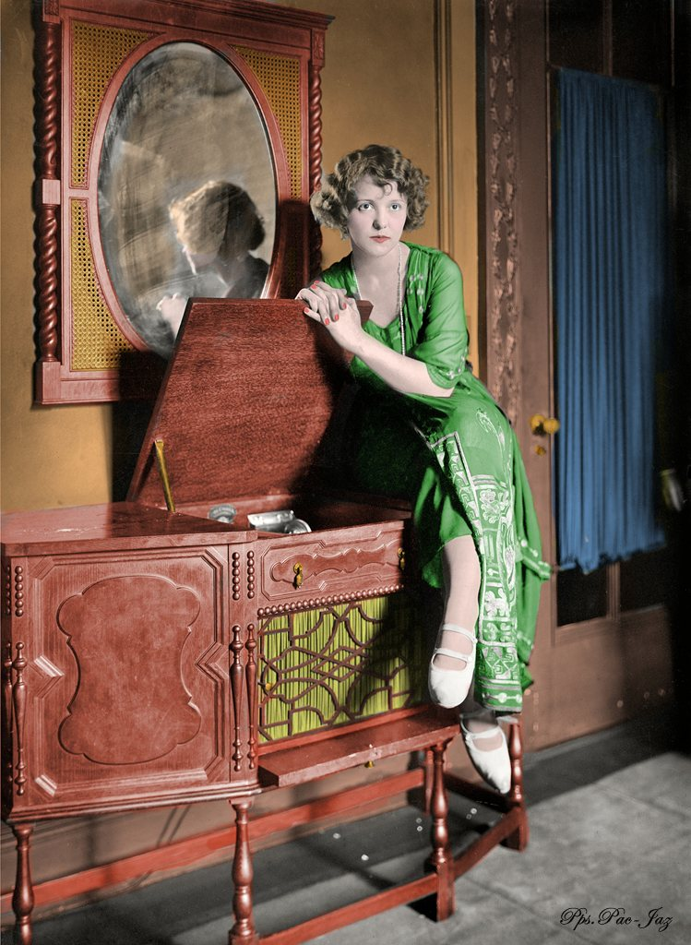
Año 1921

Slide 19
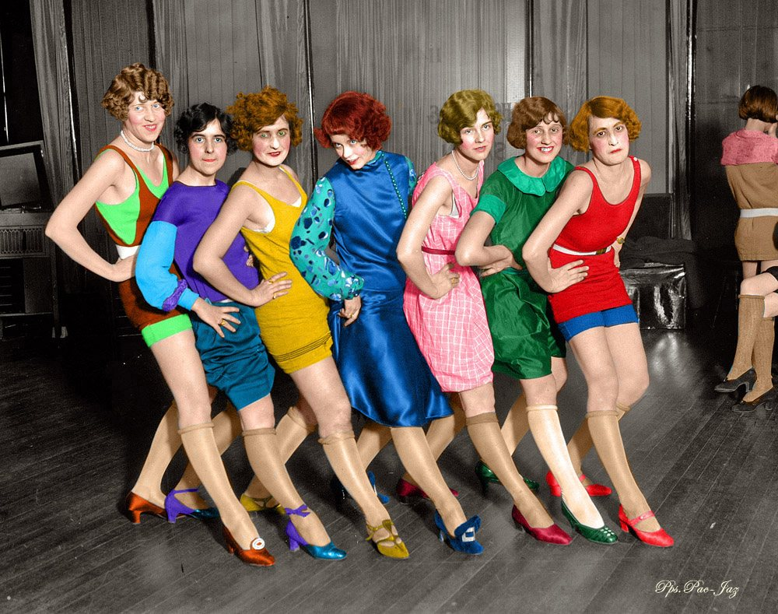
Año 1925

Slide 20
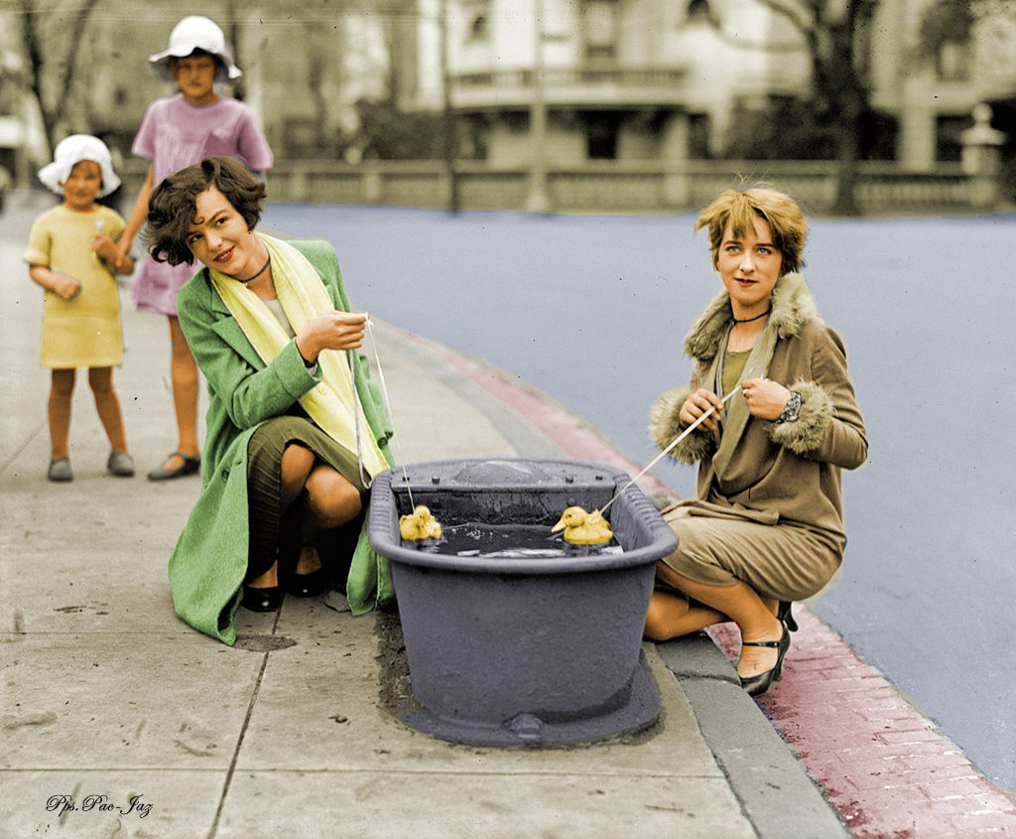

Slide 21
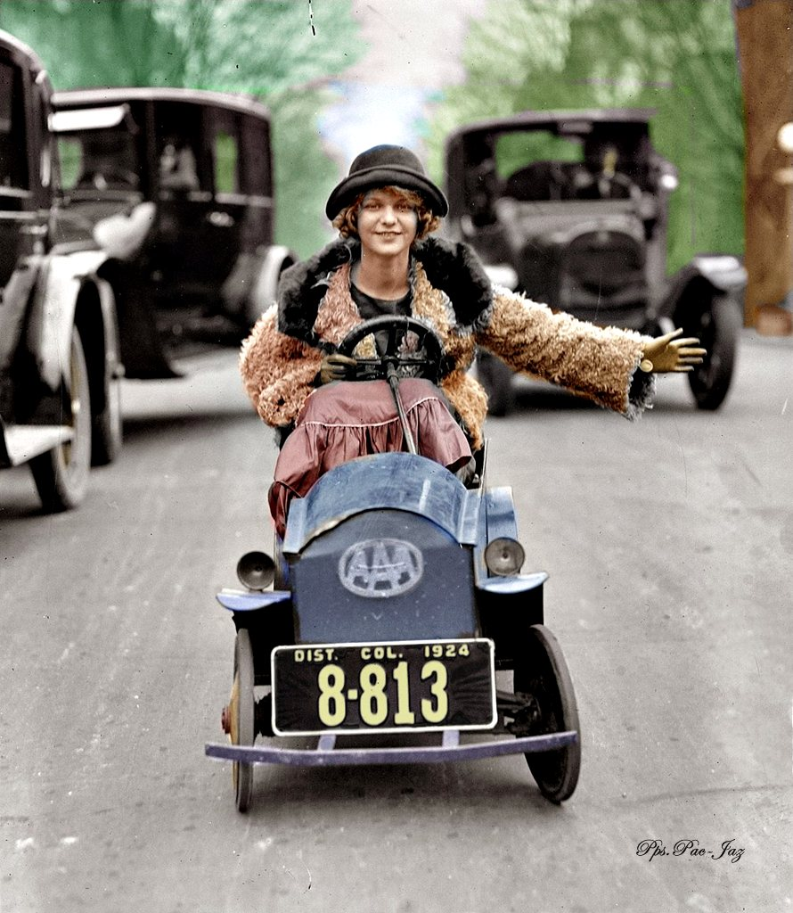

Slide 22
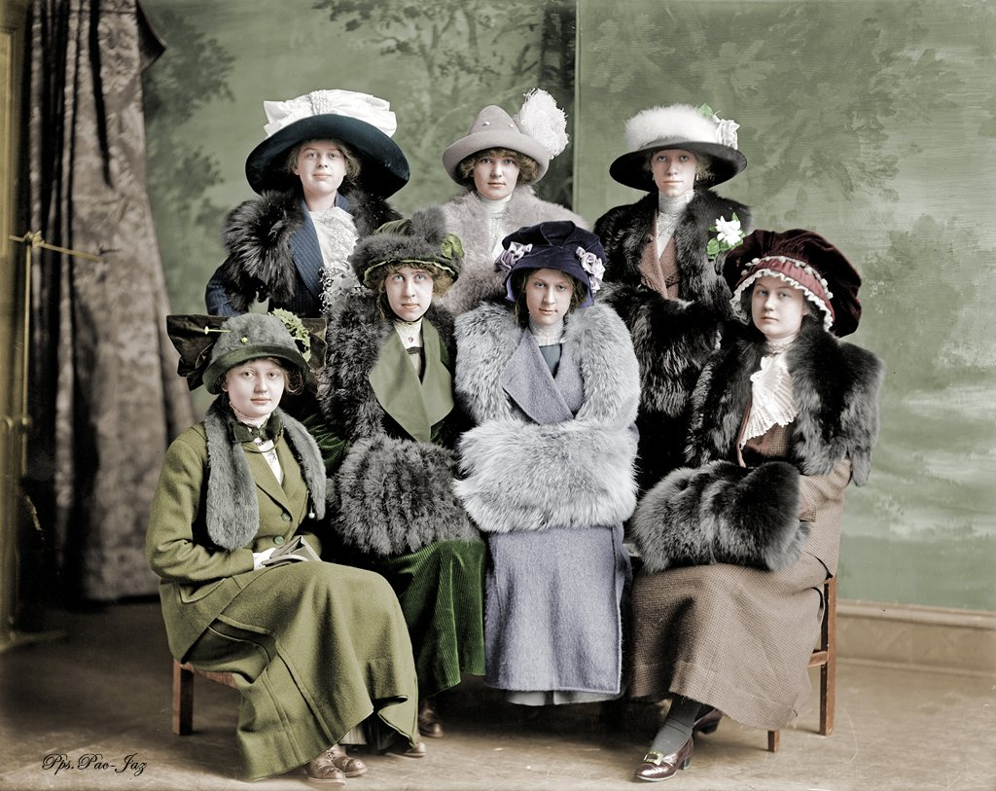
Año 1912

Slide 23
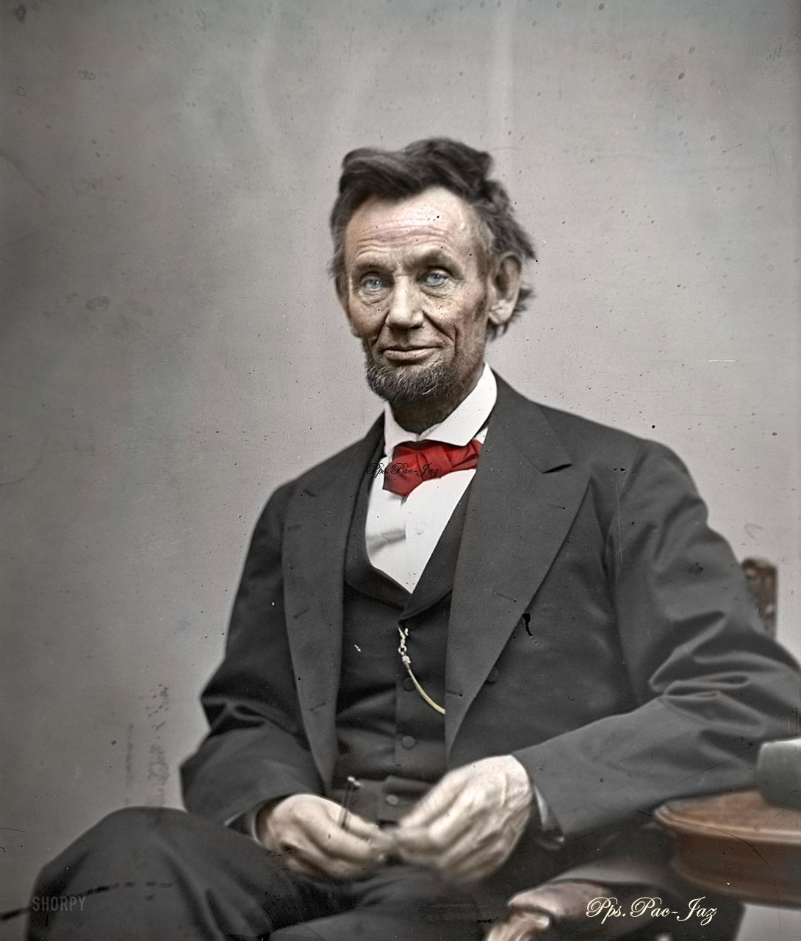

Slide 24
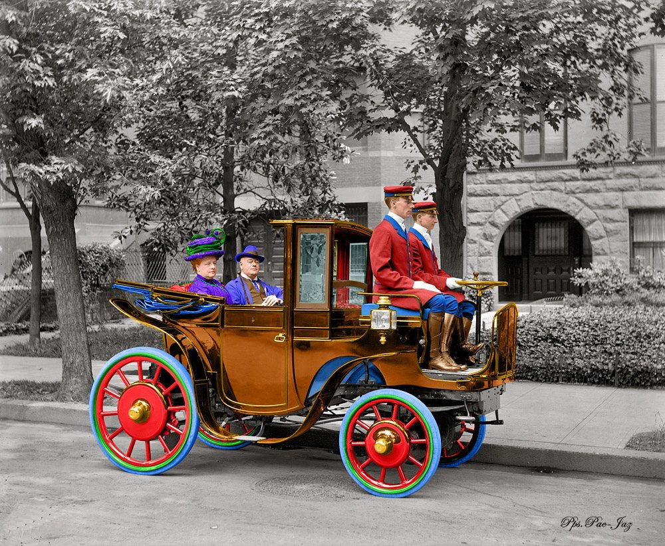
Año 1906

Slide 25
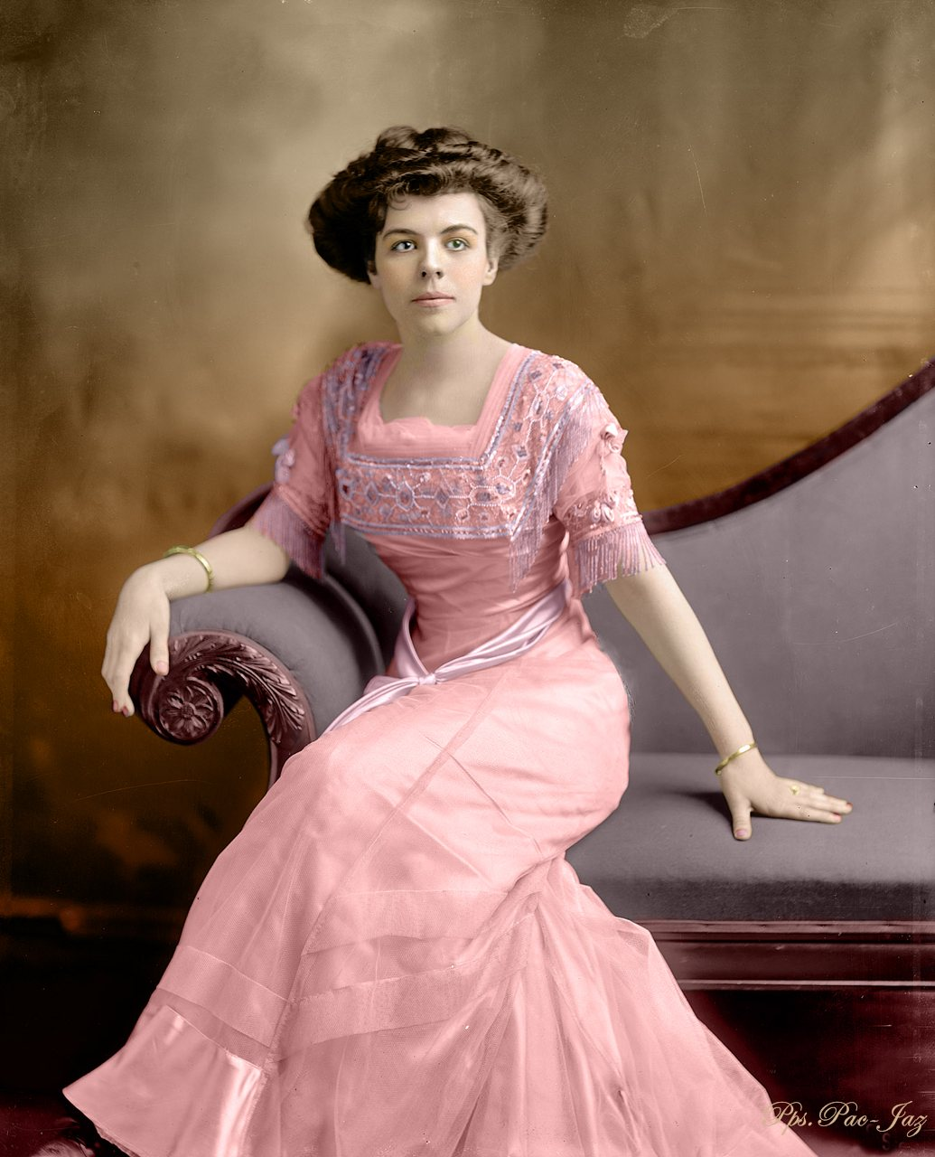
Año 1909

Slide 26
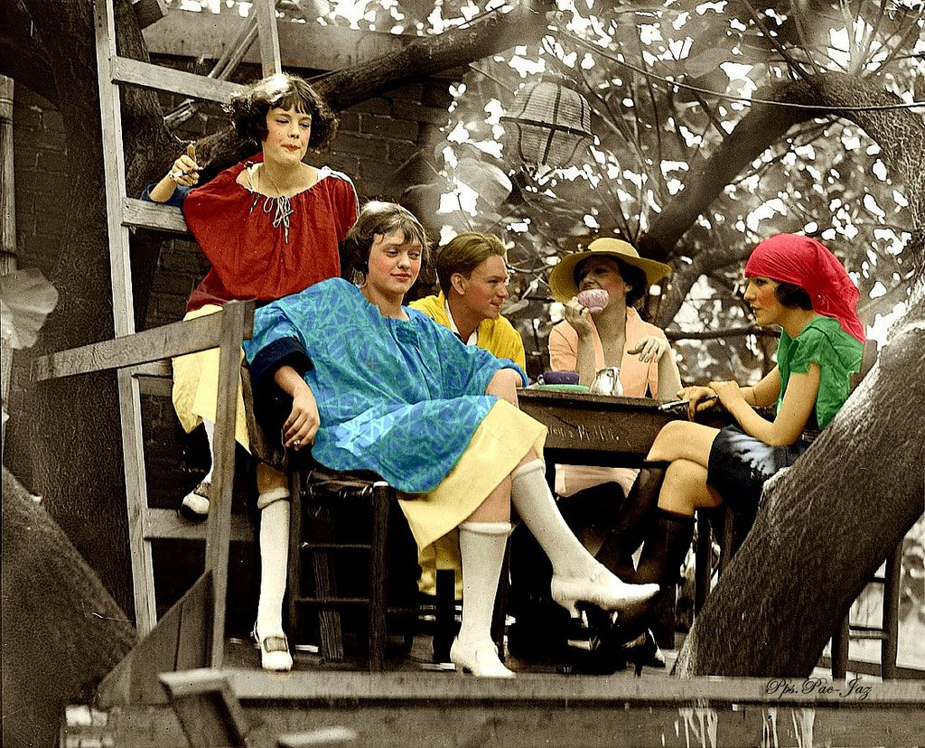

Slide 27
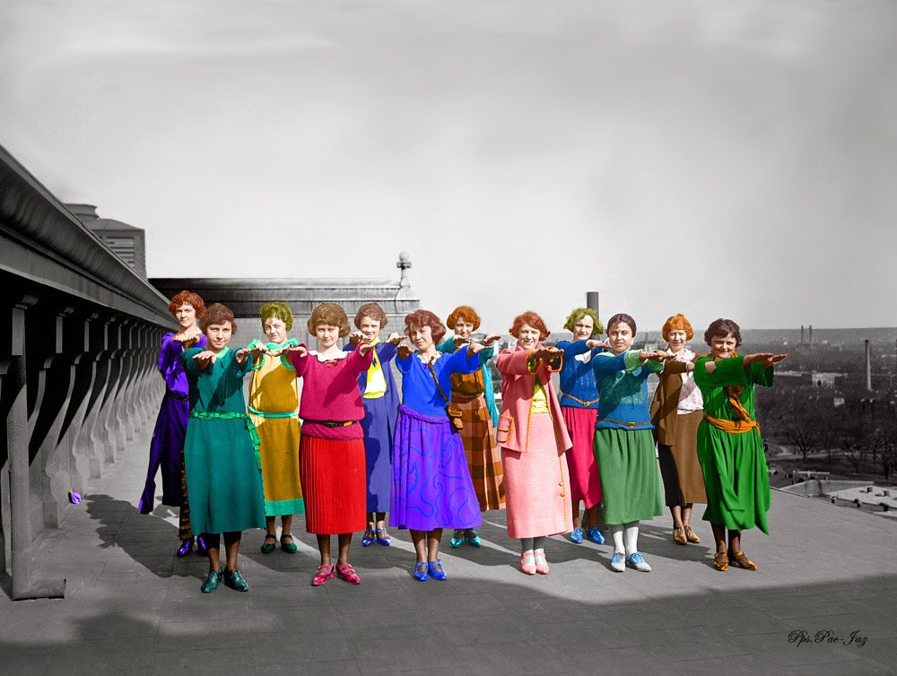
Año 1923

Slide 28
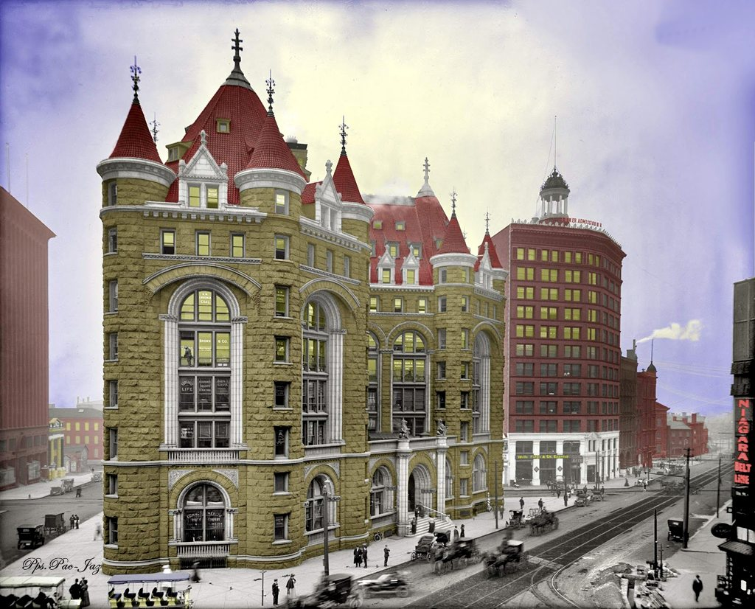

Slide 29
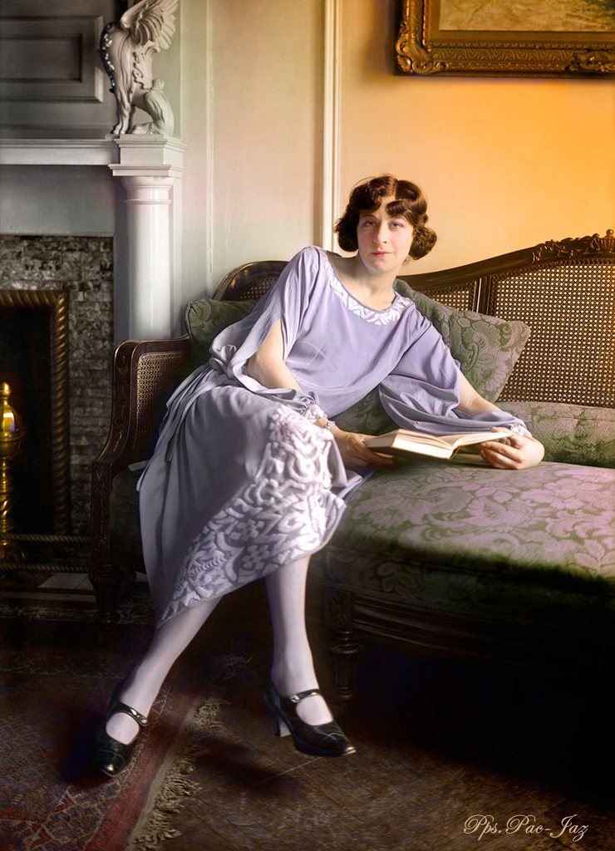
Año 1922

Slide 30
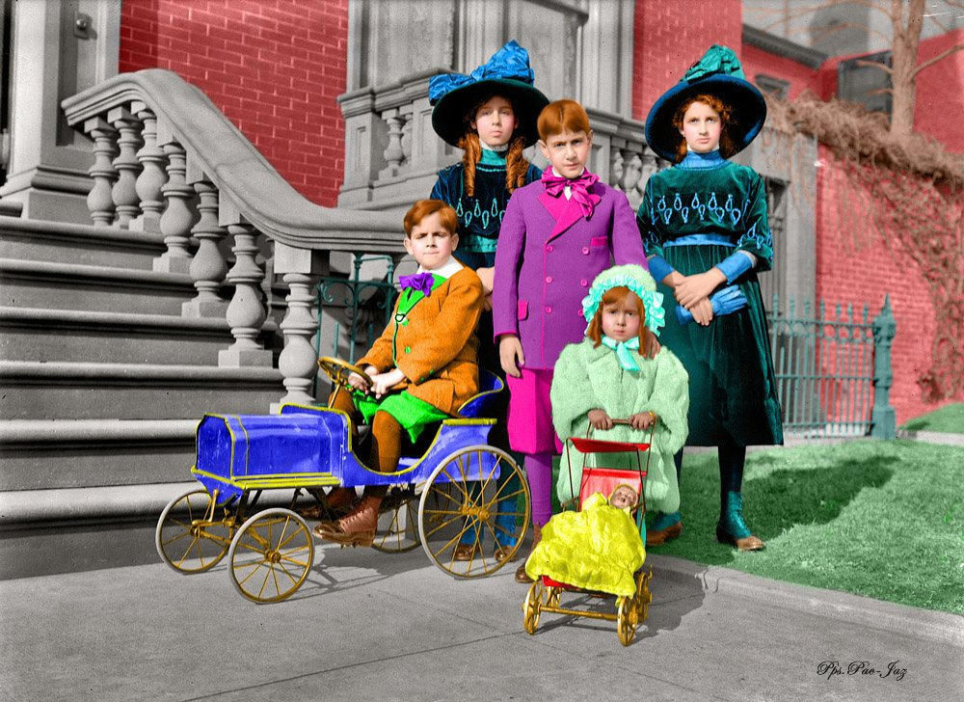
Año 1912

Slide 31
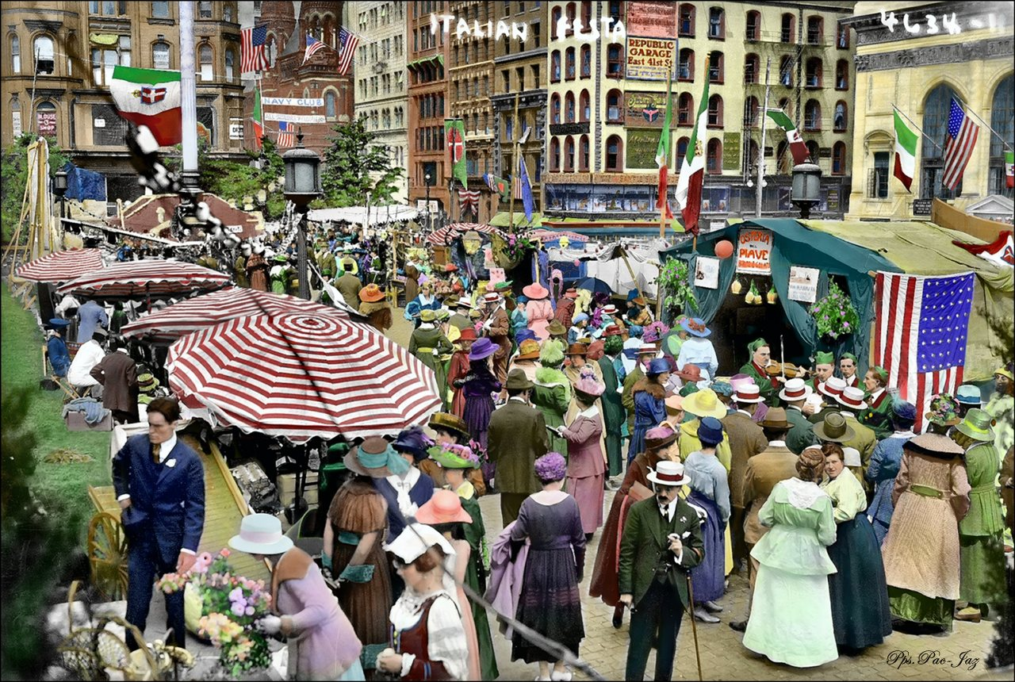
Año 1912

Slide 32
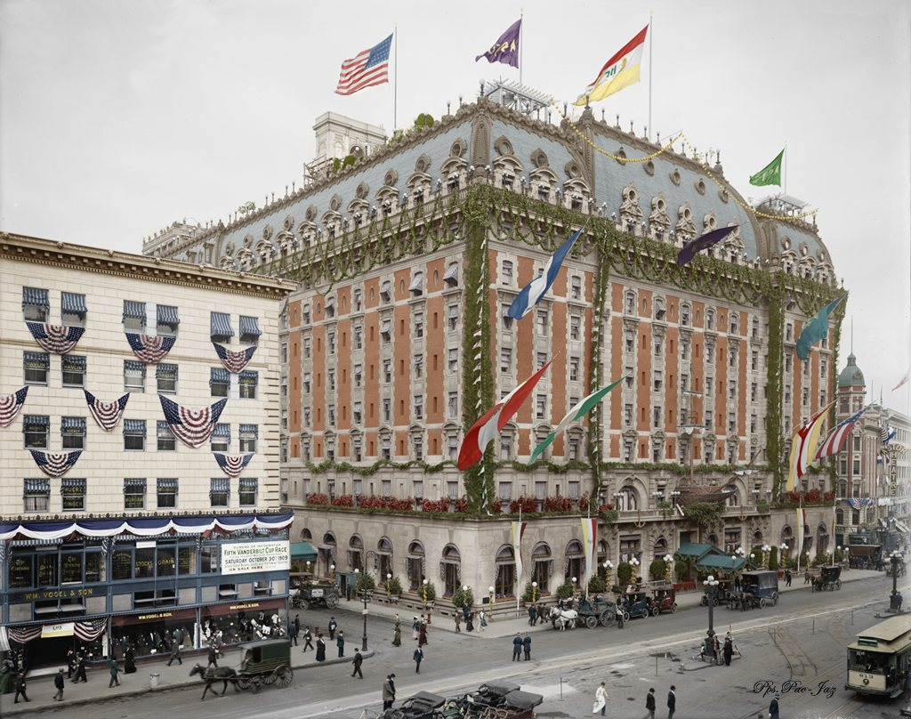
Año 1909

Slide 33
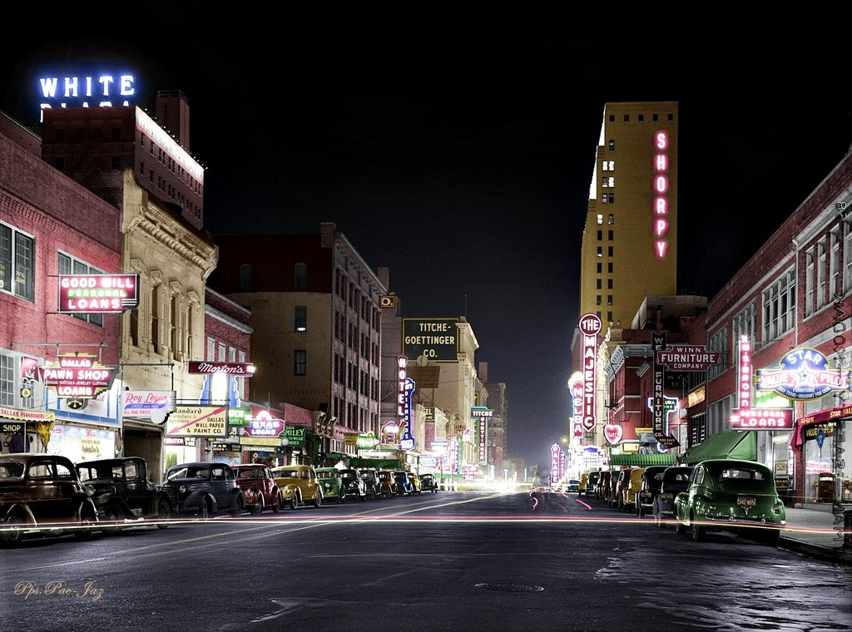
Año 1942

Slide 34
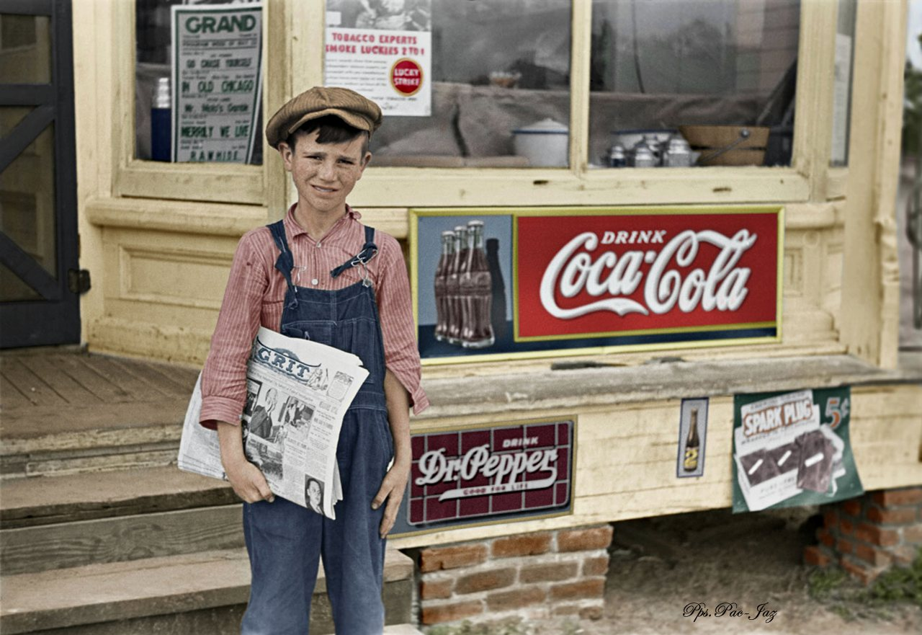
Año 1938

Slide 35
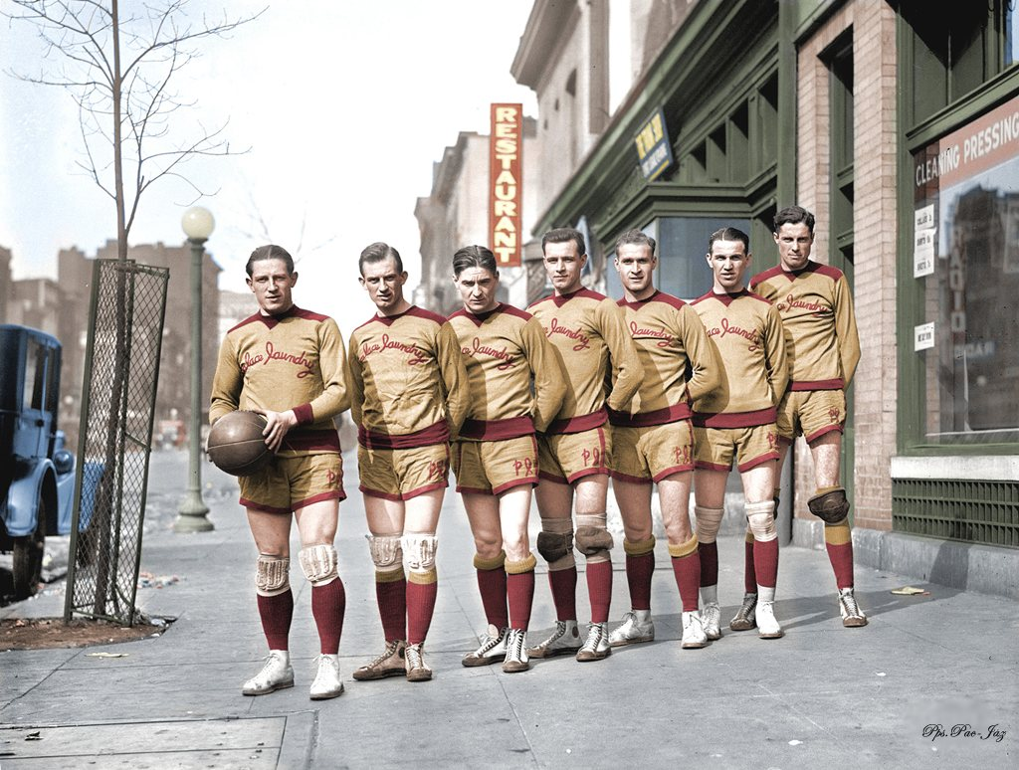
Año 1924

Slide 36
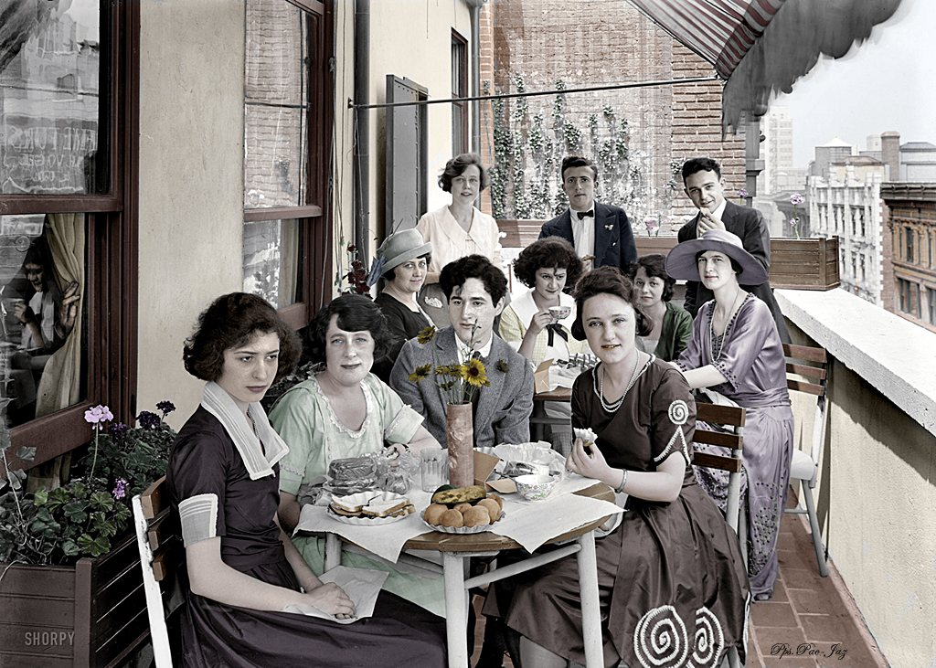
Año 1920

Slide 37
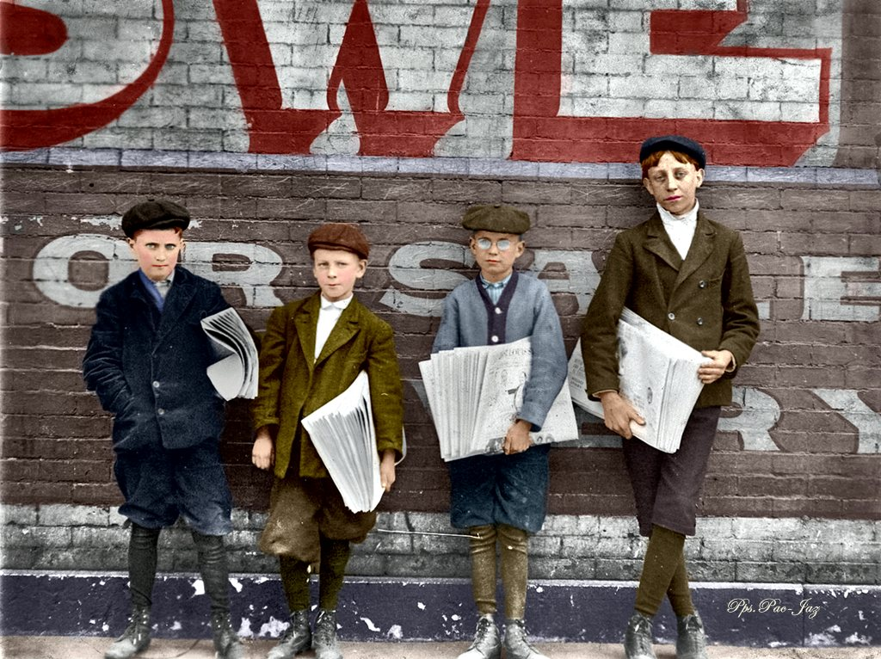
Año 1910

Slide 38
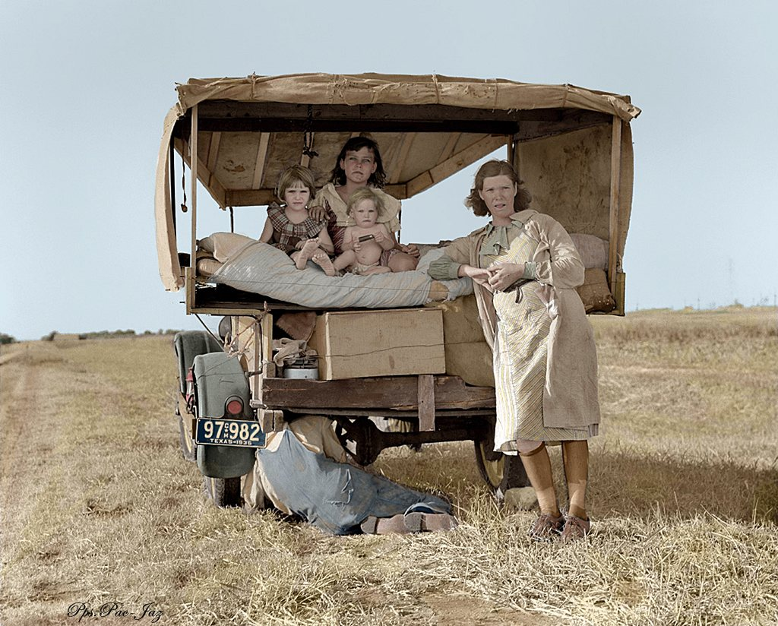
Año 1936

Slide 39
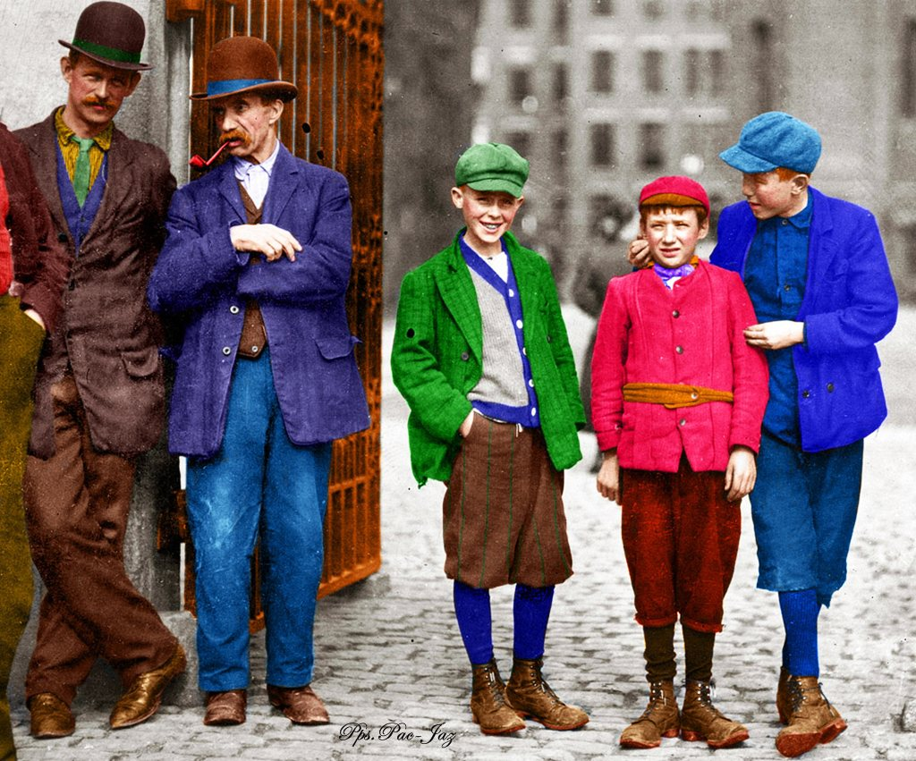
Año 1911

Slide 40
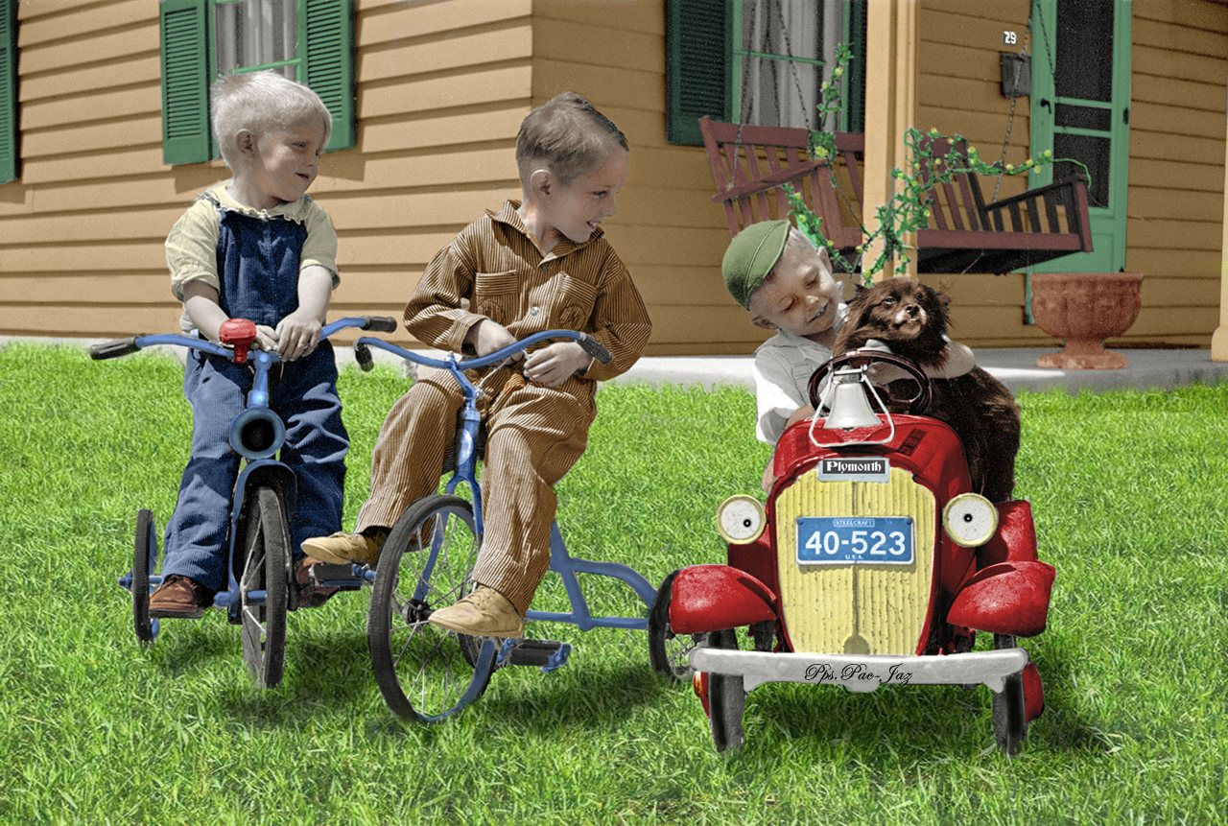
Año 1936

Slide 41
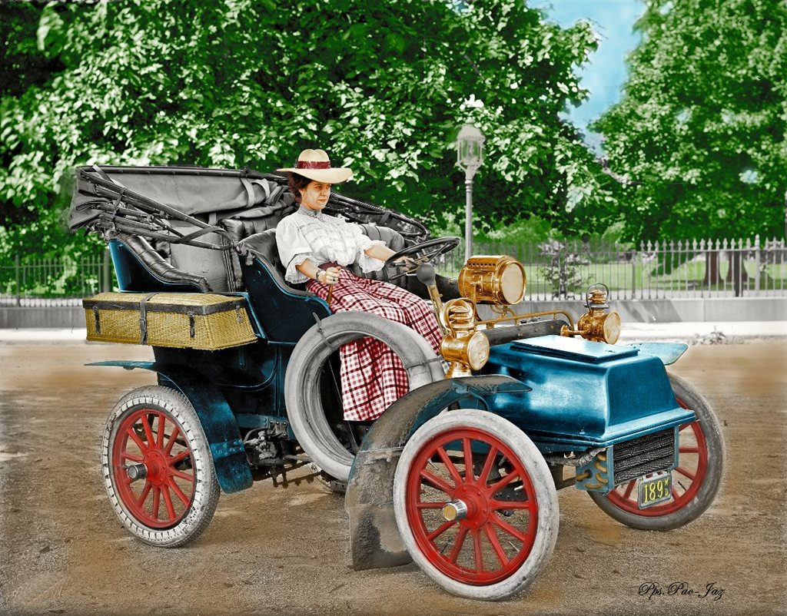
Año 1908

Slide 42
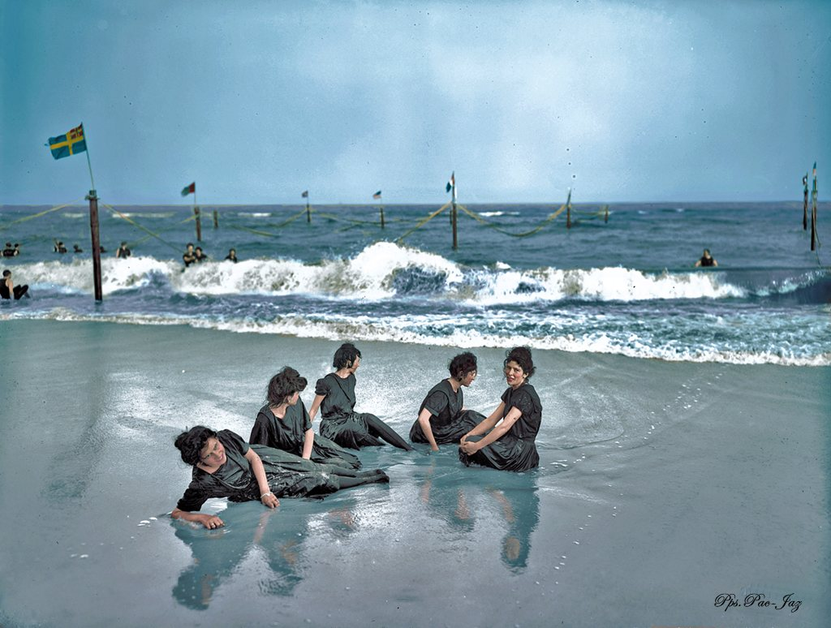
Año 1905

Slide 43
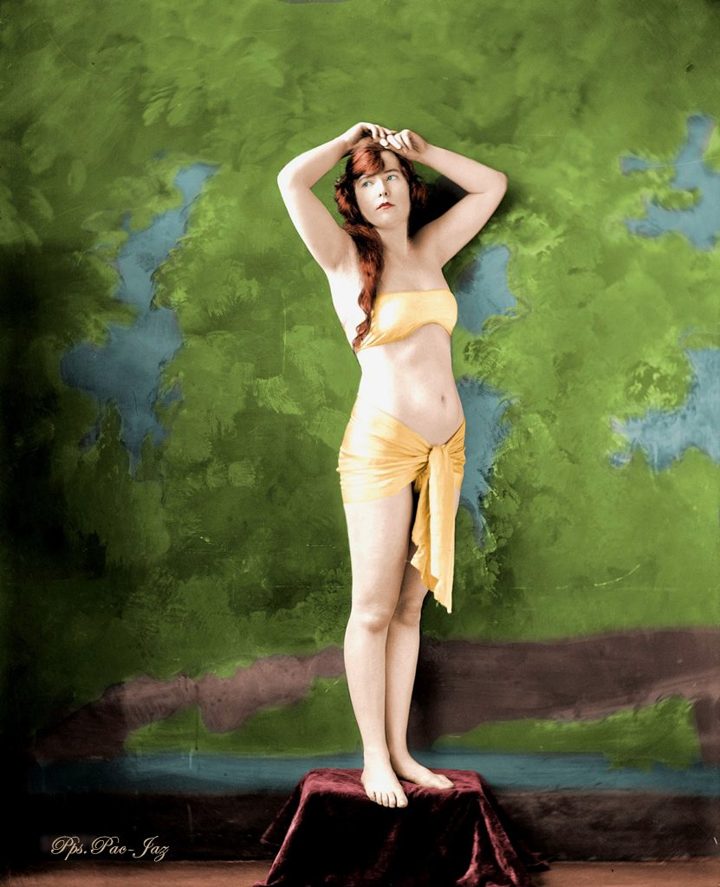
Año 1920

Slide 44

Año 1903

Slide 45


Slide 46

Año 1936

Slide 47

Año 1905

Slide 48

Año 1936

Slide 49

Año 1927

Slide 50

Año 1936

Slide 51

Año 1918

Slide 52


Slide 53

Año 1915

Slide 54



Slide 55




Accede a la sección que desees desde aquí:
PPS Exclusivos
Dedicatorias | Fechas Especiales | Graciosos | Historia y arte | Lugares | Musicales
Naturaleza y Ciencias | Política | Reflexión | Religiosos | Románticos | Salud
Si deseas recibir pps periódicamente en tu correo electrónico subscríbete aquí:

